Slide 1
Тренировка на все группы мышц комплекс выполняется 2-3 серии, интервал отдыха между сериями 1-2 минуты
Соблюдайте правила техники безопасности!

Slide 2
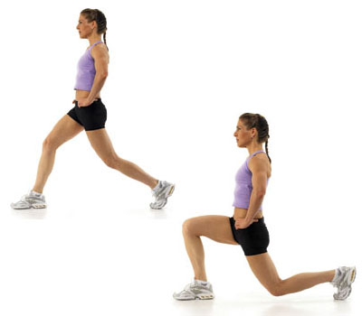
Выпады 10-15 раз

Slide 3
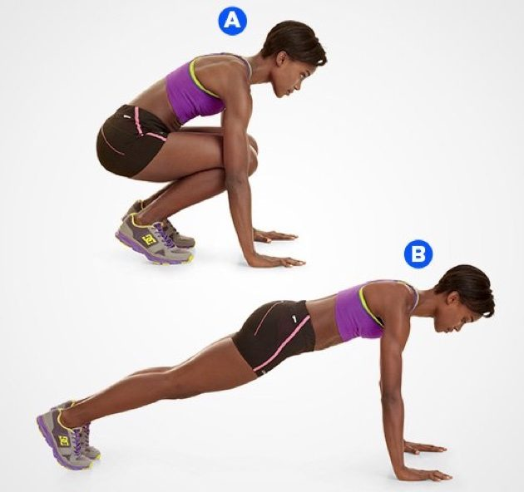
«Планка» с прыжком 8-10 раз

Slide 4
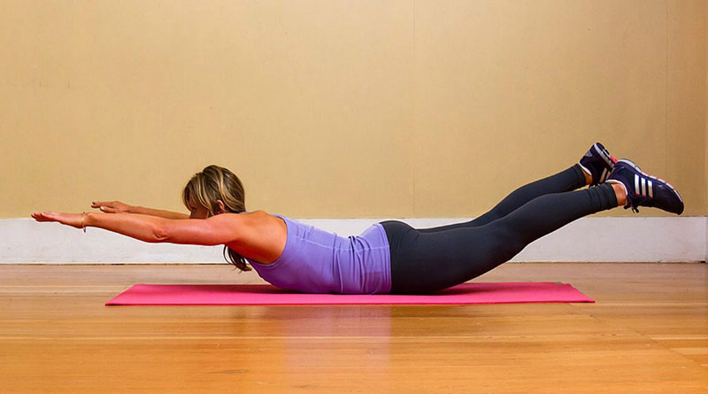
«лодочка» 10-15 раз

Slide 5
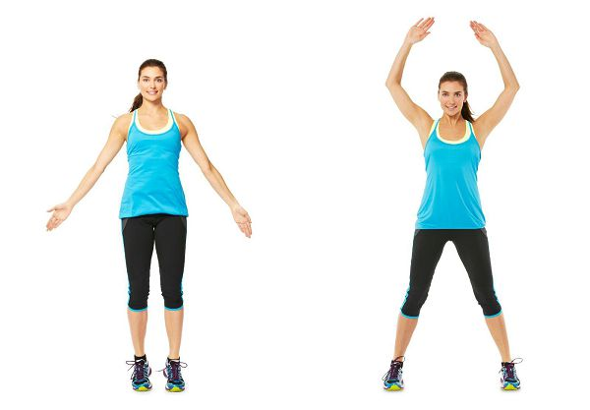
Прыжки «Джампинг-джек» 20 раз

Slide 6
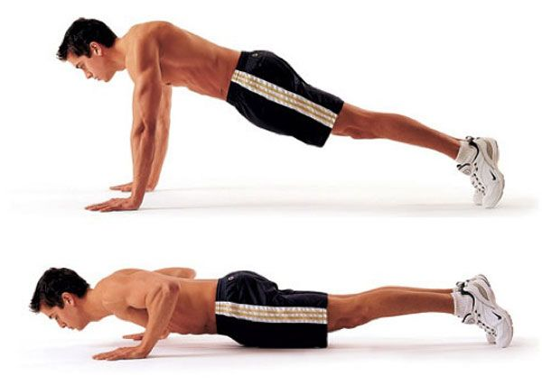
Отжимания 10-15 раз

Slide 7
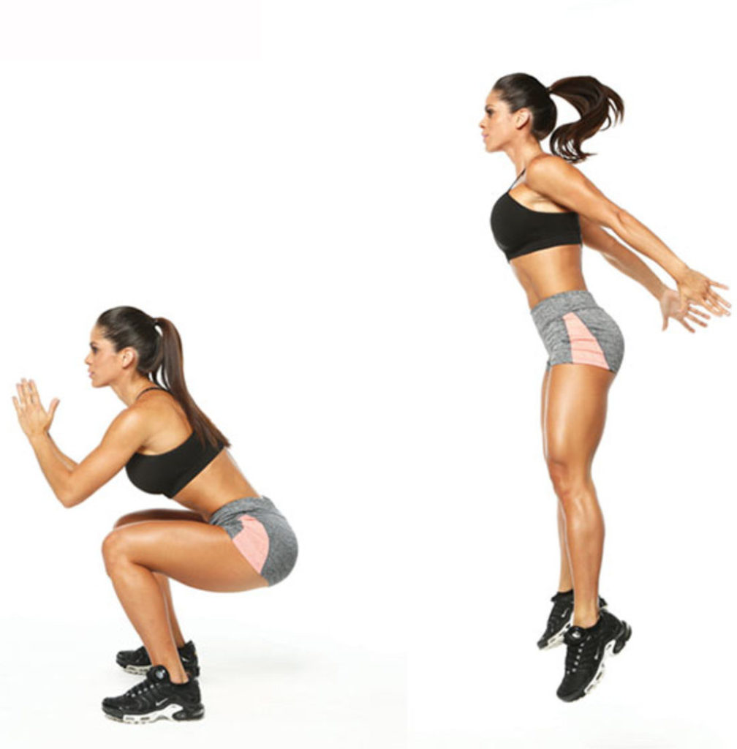
Прыжки из приседа 10-15 раз

Slide 8
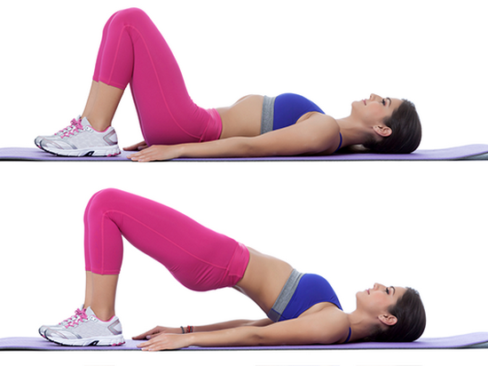
«Ягодичный мостик» 20-25 раз

Slide 9
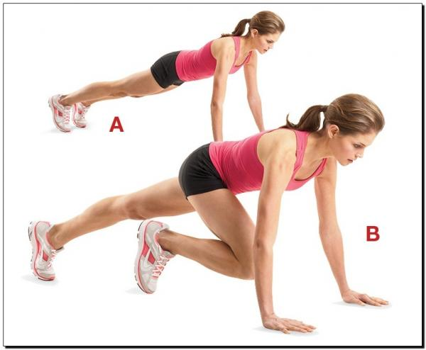
«альпинист» 10-15 раз

Slide 10
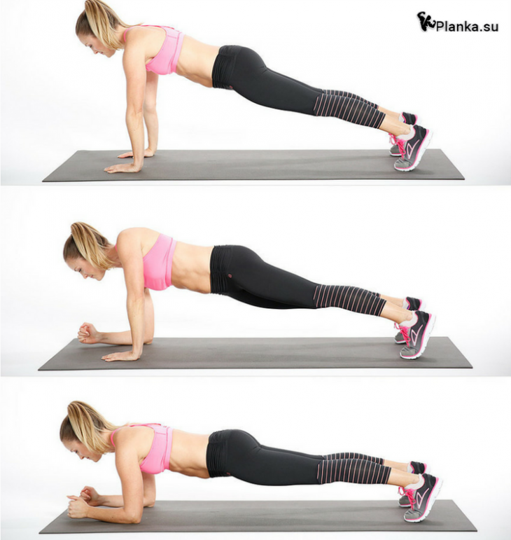
Динамическая «планка» 10 раз

Slide 11
Будьте здоровы!

